Slide 1
Aula 10 - Árvores AVL
Prof. Maurício Duarte

Slide 2
Árvores AVL – Conceito
Adelson-Velskii e Landis em 1962 apresentaram uma árvore de busca binária que é balanceada com respeito a altura das sub-árvores. Uma característica importante deste tipo de árvore é que uma busca é realizada em O(lg(n)) se a árvore possui n nós.
Definição: Uma árvore binária vazia é sempre balanceada por altura. Se T não é vazia e T_{L} e T_{R} são suas sub-árvores da esquerda e direita, então T é balanceada por altura se:
    |h_{L} e h_{R}| ±1, onde h_{L} e h_{R} são as alturas de T_{L} e T_{R} respectivamente.
    A definição de árvore binária balanceada por altura requer que toda sub-árvore seja balanceada por altura.
    T_{L} e T_{R} são balanceadas por altura;

Slide 3
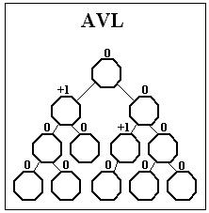
Uma árvore AVL

Slide 4
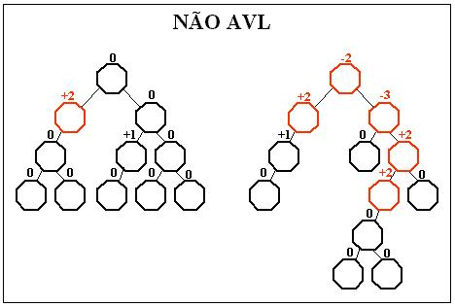
Árvores (Não AVLs)

Slide 5
Fator de Balanço (FB) de um Nó
Definição: O fator de balanço de um nó X em uma árvore binária é definido como sendo h_{L} - h_{R}, que são as alturas das sub-árvores da esquerda e direita de X.
Para qualquer nó X em uma árvore AVL o fator de balanço é -1, 0 ou 1.

Slide 6
Inserção em uma Árvore AVL
Suponha que uma árvore T é AVL e que um novo nó X seja inserido em T causando um desbalanceamento na árvore. A fim de mantermos a árvore T como AVL, precisamos de um rebalanceamento dos nós.
Este rebalanceamento é realizado através de rotações no primeiro ancestral de X cujo fator de balanceamento torna-se ±2.

Slide 7
Inserção em uma Árvore AVL
Seja A o primeiro ancestral de X cujo fator de balanceamento torna-se ±2 após a inclusão de um novo elemento.
  Rotação (LL): O novo nó X é inserido na sub-árvore da esquerda do filho esquerdo de A;
  Rotação (LR): X é inserido na sub-árvore da direita do filho esquerdo de A;
  Rotação (RR): X é inserido na sub-árvore da direita do filho direito de A;
  Rotação (RL): X é inserido na sub-árvore da esquerda do filho direito de A.

Slide 8
Inserção em uma Árvore AVL
Para inserir um nó X em uma árvore AVL, basta seguirmos os seguintes passos:
  Inserir X na árvore AVL usando o mesmo algoritmo de inserção de um nó em uma árvore de busca binária. Recursivamente, empilhar cada nó que é visitado a partir do nó raiz até X, exceto o próprio X;
  Verificar se a pilha está vazia:
      Se sim, o algoritmo termina.
      Senão, vá para o passo (3).
  Desempilhar um nó e verificar se a diferença de altura entre a sub-árvore da esquerda e da direita desse nó é maior que 1.
      Se sim, você precisará rotacionar os nós. Depois de realizada a rotação. O algoritmo poderá terminar aqui, caso contrário vá para o passo 2.
      Senão, vá para o passo (2).

Slide 9
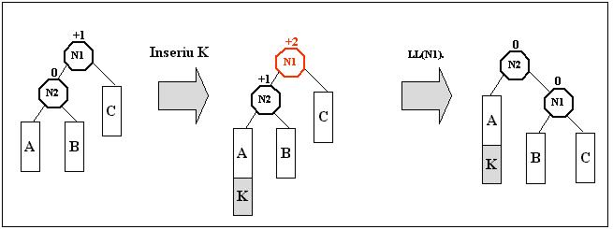
Rotação LL em Árvore AVL

Slide 10
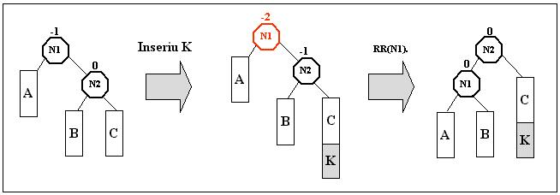
Rotação RR em Árvore AVL

Slide 11
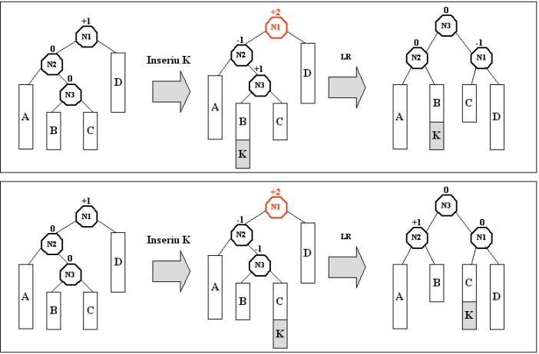
Rotação LR em Árvore AVL

Slide 12
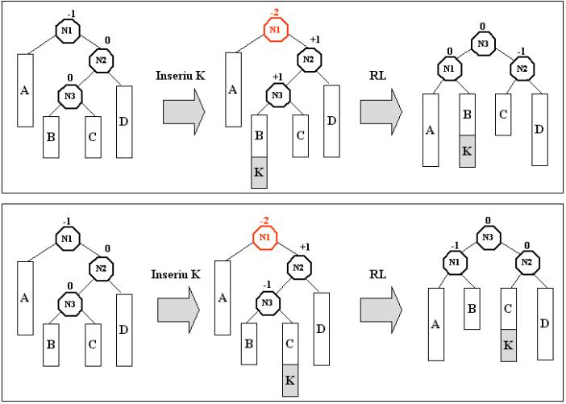
Rotação RL em Árvore AVL

Slide 13
Remoção em Árvore AVL
Para remover um nó s de uma árvore AVL, basta seguirmos os seguintes passos:
Remover X da árvore AVL usando o mesmo algoritmo de remoção de um nó em uma árvore de busca binária. Recursivamente, empilhar cada nó que é visitado a partir do nó raiz até o nó X, incluindo-o;
Verificar se a pilha está vazia
    Se sim, o algoritmo termina.
    Senão, vá para o passo (3).
Desempilhar um nó e verificar se a diferença de altura entre a sub-árvore da esquerda e da direita desse nó é maior que 1.
    Se sim, você precisará rotacionar os nós. Dependendo do tipo de rotação realizada, o algoritmo pode não terminar aqui. Se ele não terminar, vá para o passo (2).
    Senão, vá para o passo (2).

Slide 14
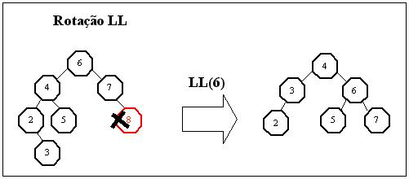
Rotação LL em Árvore AVL

Slide 15
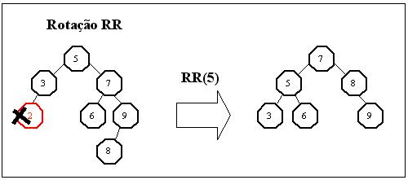
Rotação RR em Árvore AVL

Slide 16
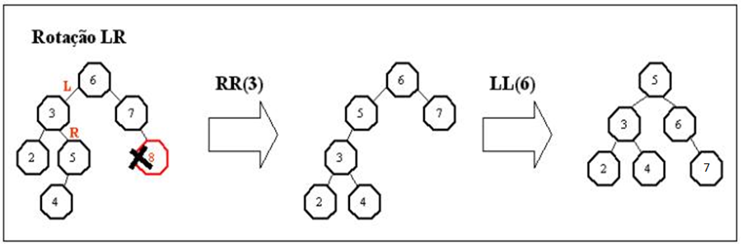
Rotação LR em Árvore AVL

Slide 17
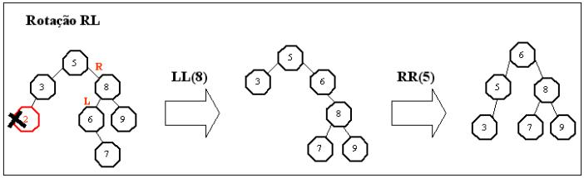
Rotação RL em Árvore AVL

Slide 18
Exercícios
1.) Mostrar as rotações necessárias para a construção da seguinte árvore AVL: 3, 2, 1, 4, 5, 6 e 7. Esquematize os nós com seus respectivos FBs.
2.) Considerando a árvore resposta do exercício 1, esquematize as inserções: 16, 15 e 14.

